Slide 1
INFLACE
Adam Němec, Emma Kovalčíková

Slide 2
Co je to inflace?
obecně: všeobecný růst cenové hladiny v čase
nárůst cenové hladiny zboží a služeb v dané ekonomice v daném období
oslabení reálné hodnoty (tj. kupní síly) dané měny vůči zboží a službám
dezinflace x deflace
vyjadřuje se pomocí tzv. míry inflace
v ČR inflaci měří Český statistický úřad (dále jen ČSÚ)

Slide 3
Míra inflace
procentní sazba popisující růst cenové hladiny v čase
ČSÚ: mírou inflace je procentní přírůstek indexů spotřebitelských cen:
  anglicky Consumer Price Index (CPI)
  cenový index
  vážený průměr tržního koše spotřebního zboží a služeb nakupovaných domácnostmi
  váha = podíl daného druhu spotřeby na celkové spotřebě domácnosti
  spotřebitelský koš tvořený ČSÚ obsahuje cca 450 reprezentativních výrobků a služeb a dělí se aktuálně do 12 základních kategorií

Slide 4
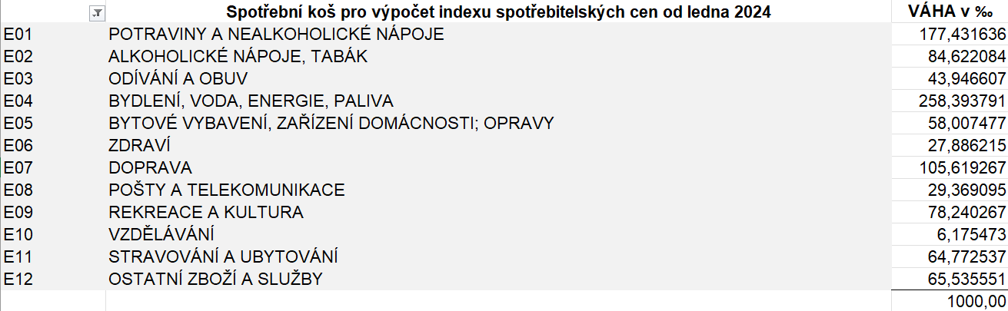
zdroj: ČSÚ

Slide 5
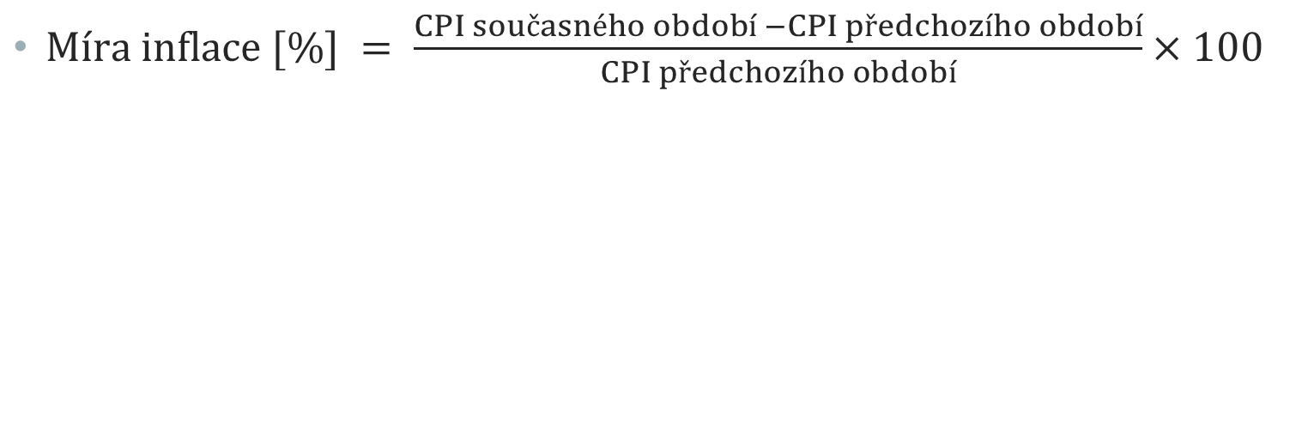
Míra Inflace - výpočet
$Míra inflace [\%] = \frac{CPI současného období −CPI předchozího období}{CPI předchozího období}×100$

Slide 6
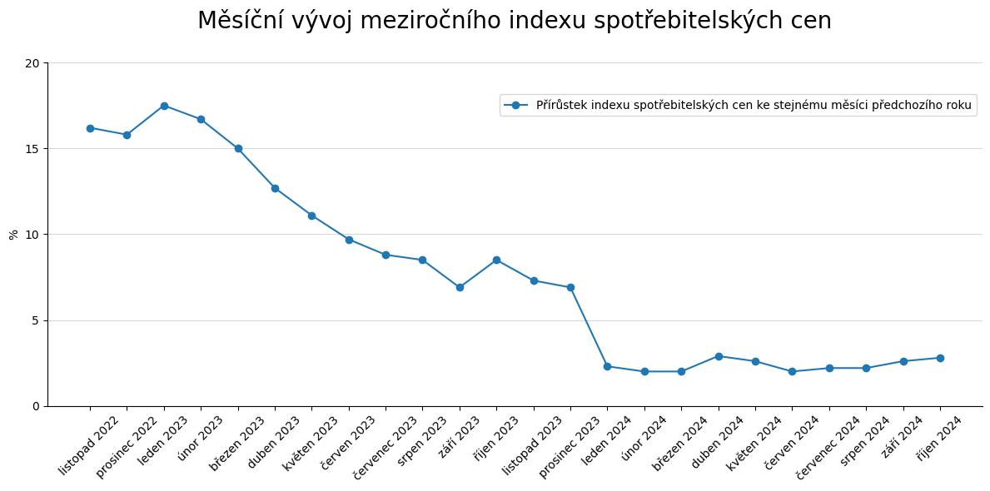
*
* Míra inflace vyjádřená přírůstkem indexu spotřebitelských cen ke stejnému měsíci předchozího roku vyjadřuje procentní změnu cenové hladiny ve vykazovaném měsíci daného roku proti stejnému měsíci předchozího roku.
zdroj: ČSÚ

Slide 7
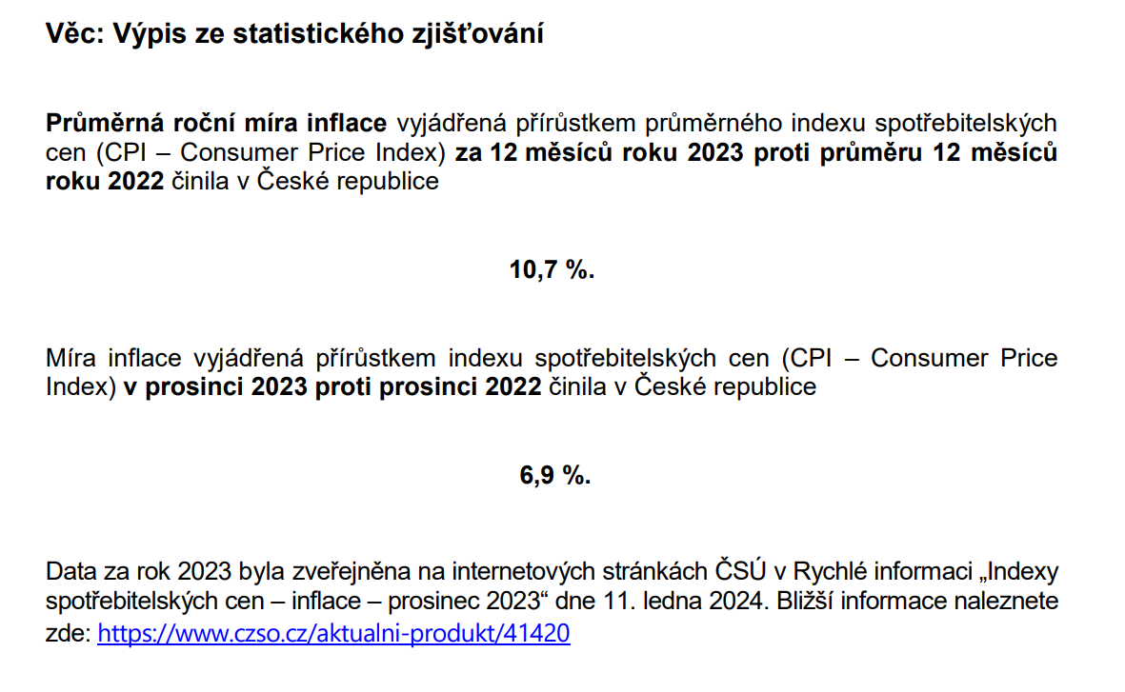
zdroj: ČSÚ

Slide 8
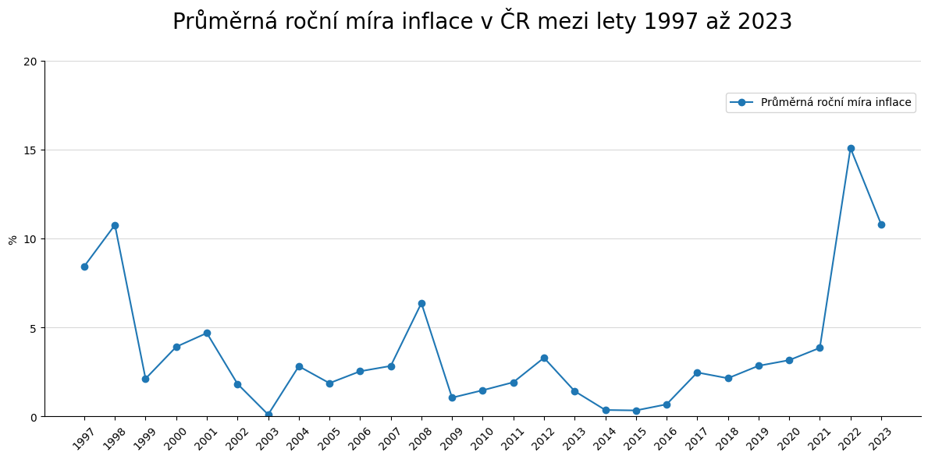
zdroj: ČSÚ

Slide 9
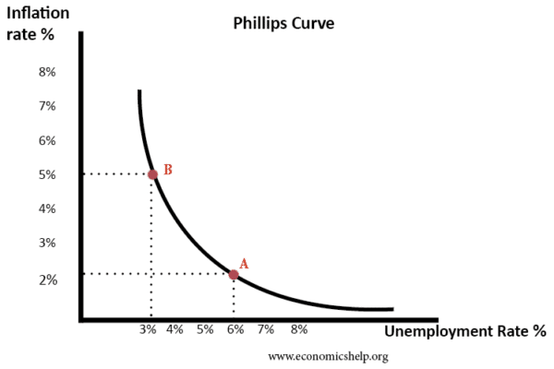
VZTAH INFLACE A NEZAMĚSTNANOSTI
Phillipsova křivka = křivka vyjadřující vztah mezi mírou inflace a mírou nezaměstnanosti
Stagflace = kombinace stagnace ekonomiky s vysokou inflací a vysokou mírou nezaměstnanosti
zdroj: economicshelp.org

Slide 10
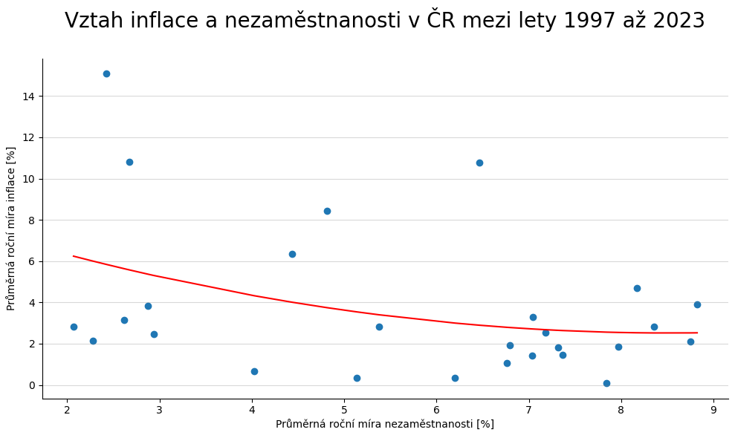
zdroj: ČSÚ

Slide 11

INFlace ve finanční matematice
$i$ … úroková míra
$π$ … míra inflace
$τ$ … daňová sazba
jaká je reálná úroková míra $i_{0}$?
$\left(1+i_{0}\right)\left(1+π\right)=1+i\left(1−τ\right) ⇒ i_{0}=\frac{1+i(1−τ)}{1+π}−1=\frac{i−iτ−π}{1+π}≈i−π$

Slide 12
regularizace a kontrola inflace
Centrální banky:
  zvyšování úrokových měr – vede ke snížení poptávky
  fyzické snížení nabídky peněz na trhu
Vlády:
  dotace nebo snížení daní na „nepostradatelné“ zboží
  podpora investic do klíčových sektorů

Slide 13
PoZitivní stránky inflace
Inflace
  podporuje utrácení a investování
  snižuje reálnou hodnotu dluhu
  podněcuje úpravy mezd
  umožňuje flexibilnější monetární politiku bank
  podporuje zaměstnanost
  přerozděluje bohatství

Slide 14
príklady hyperinflácie v moderných dejinách

Slide 15
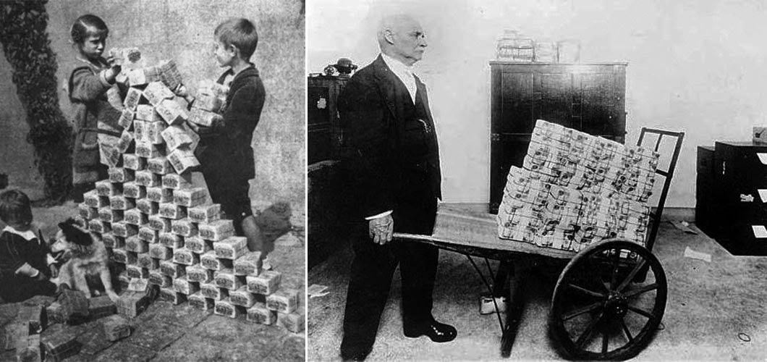
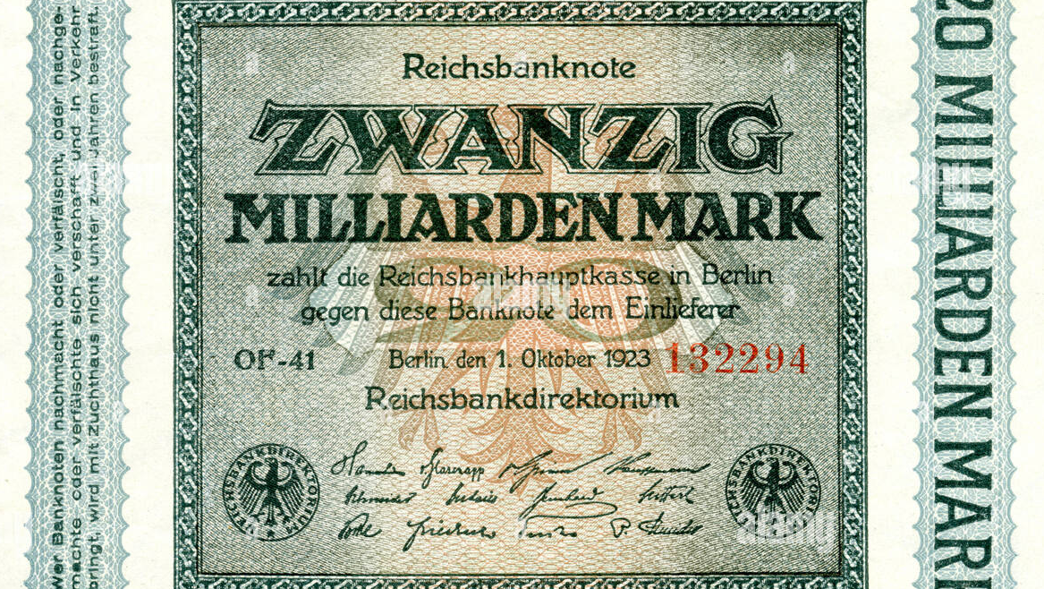
Weimarská republika
október 1923 : mesačná miera inflácie 29 500 %
V praxi zdvojnásobenie cien za cca 3,7 dňa
V roku 1914 opustené od zlatého štandardu:
  4.2 za US dollar, v novembri 1923 už 238 miliónov za US dollar
Zákaz vykonávania platieb vo vlastnej mene

Slide 16
Maďarsko po druhej svetovej vojne
august 1945 – júl 1946 : najvyššia mesačná miera inflácie 4.19 x 10^16 %
v praxi zdvojnásobenie cien za 15 hodín
inflácia používaná vládou na obnovenie výrobnej kapacity a ekonomickej aktivity – v roku 1946 daňová reforma a zavedenie forintu, veľká časť predvojnovej priemyselnej kapacity obnovená

Slide 17
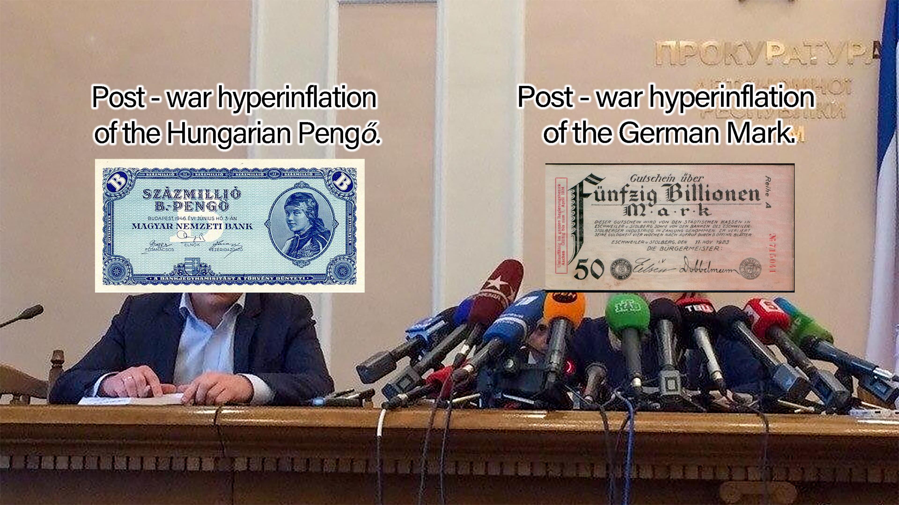

Slide 18
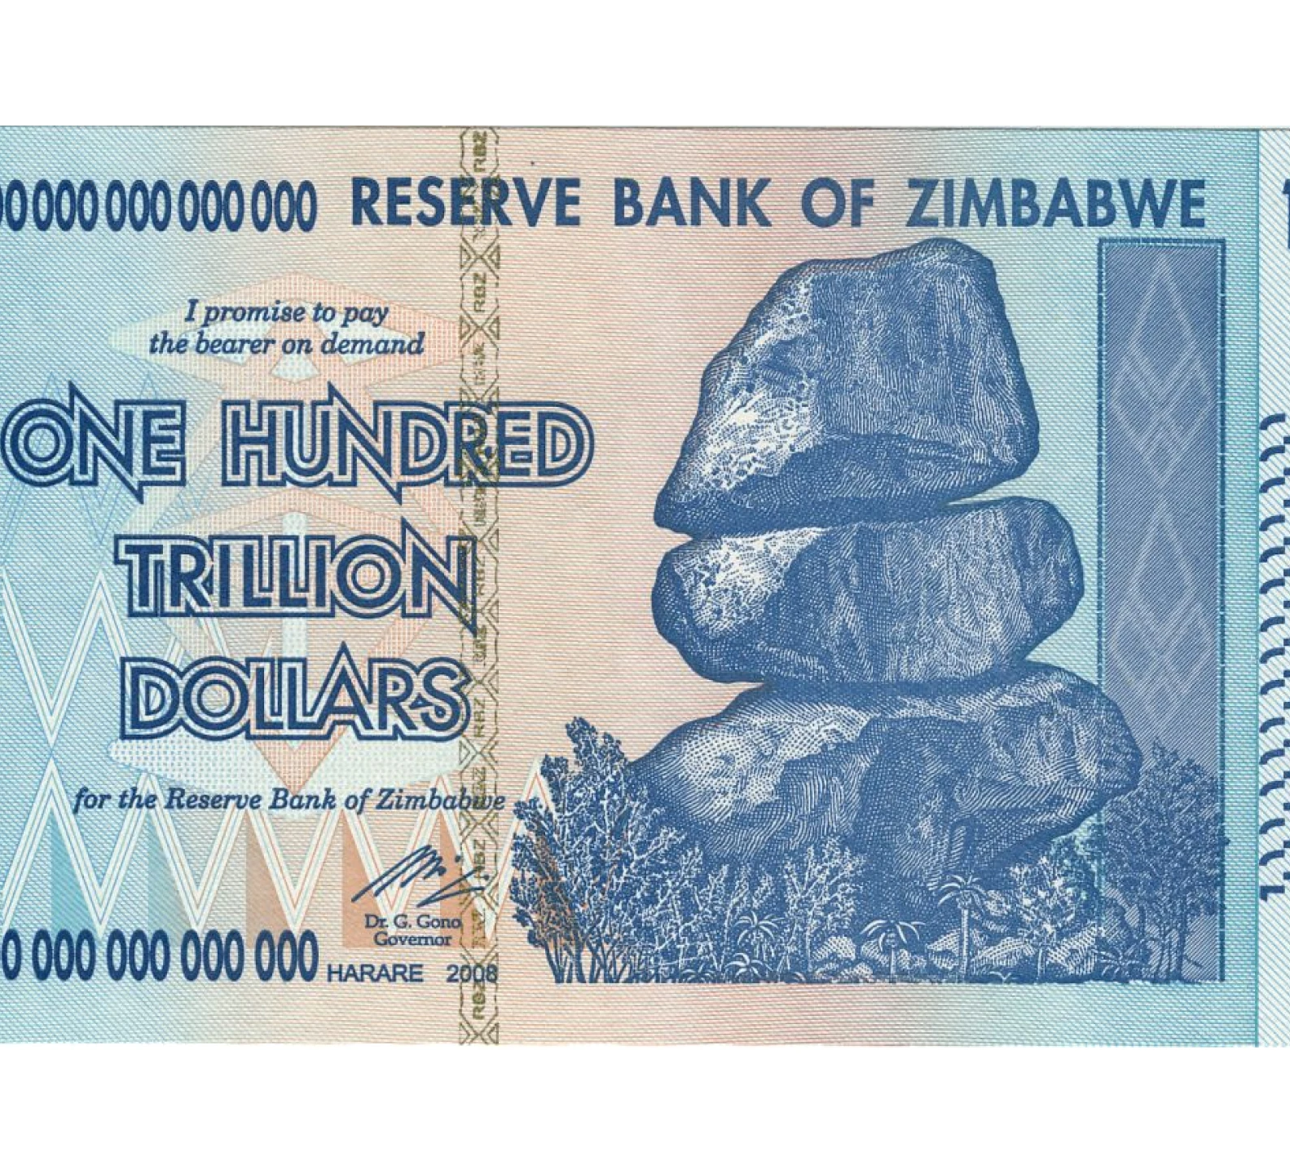
ZImbabwe
najvyššia mesačná miera inflácie 7.96 x 10^10 %
v praxi zdvojnásobenie cien za cca 24 hodín
politické zmeny a ekonomické reformy, odchod zahraničného kapitálu (koniec 90-tych rokov), sucho
v roku 2009 prechod na US dollar a iné zahraničné meny

Slide 19
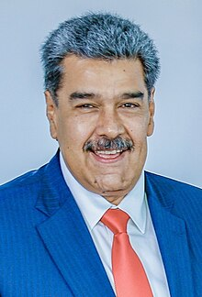
VENEZUELA
nepretržitá vysoká inflácia od roku 1983
2014: 69 %
2015: 181 %
2016: 800 %
2017: 4 000 %
2018: 1 700 000 %
aktuálne indikácie zlepšenia
Nicolás Maduro

Slide 20
ĎalŠie príklady hyperinflácie v (nielen moderných) dejinách
https://www.sjsu.edu/faculty/watkins/hyper.htm

Slide 21
Děkujeme/ďakujeme za pozornost

Slide 22
Zdroje
https://www.cnb.cz/cs/casto-kladene-dotazy/Co-to-je-inflace/
https://cs.wikipedia.org/wiki/Inflace
https://cs.wikipedia.org/wiki/Index_spotrebitelskych_cen
https://csu.gov.cz/
https://www.economicshelp.org/blog/1364/economics/phillips-curve-explained/
https://cs.wikipedia.org/wiki/Stagflace
https://www.investopedia.com/articles/personal-finance/122915/worst-hyperinflations-history.asp
https://www.investopedia.com/ask/answers/061515/what-are-some-historic-examples-hyperinflation.asp
https://en.wikipedia.org/wiki/Hyperinflation_in_Venezuela

